Slide 1

GQA: Training Generalized Multi-Query
Transformer Models from Multi-Head Checkpoints
Reiner Pope, Sholto Douglas, Aakanksha Chowdhery,
Jacob Devlin, James Bradbury, Anselm Levskaya,
Jonathan Heek, Kefan Xiao,
机构：Google Research · Google DeepMind · Google Brain 团队
Shivani Agrawal, Jeff Dean
分享人：胡江龙
2025年10月18日

Slide 2
Title & Abstract
题目分析
论文题目为《GQA: Training Generalized Multi-Query Transformer Models from Multi-Head Checkpoints》，翻译成中文是《GQA：从多头检查点训练泛化多查询Transformer模型》。题目核心在于“GQA”（Grouped-Query Attention），这是一个新提出的注意力机制，强调从现有的多头注意力（Multi-Head Attention, MHA）检查点“uptraining”（升级训练）到泛化多查询模型。题目突出两个关键点：一是“Generalized Multi-Query”（泛化多查询），表示一种介于多头和多查询注意力之间的中间形式；二是“from Multi-Head Checkpoints”（从多头检查点出发），强调方法的经济性，即无需从零训练，而是基于现有模型进行少量额外训练来实现高效推理。整体上，题目反映了论文在Transformer模型推理加速和质量平衡上的创新，针对大语言模型（LLM）推理瓶颈问题。

Slide 3
Title & Abstract
内容分析：
论文主要介绍了一种从多头注意力（MHA）检查点升级训练（uptraining）到多查询注意力（MQA）或分组查询注意力（GQA）的技术，以实现Transformer模型在解码器推理上的加速，同时保持高质量。作者提出两种贡献：（1）使用原预训练计算量的5%将MHA检查点转换为MQA模型；（2）引入GQA机制，作为MHA和MQA的中间形式，使用分组的键值头来平衡速度和质量。论文通过实验验证了uptrained GQA在多个任务（如摘要、翻译、问答）上的表现，接近MHA质量但速度接近MQA。内容包括方法描述、实验设置、结果分析和相关工作讨论。

Slide 4
Introduction : Background & Problems
背景：
Transformer模型在自回归解码器推理中存在严重瓶颈，主要由于内存带宽开销——每次解码步骤都需要加载解码器权重以及所有注意力键（keys）和值（values）。这在长序列生成中尤为突出，导致推理速度慢。现有模型如PaLM使用多查询注意力（MQA）来减少键值头，从而降低内存开销，但许多模型（如T5、LLaMA）仍使用多头注意力（MHA），且MQA可能导致质量下降和训练不稳定。
问题：
如何在不牺牲质量的情况下加速推理？尤其是对于已训练好的MHA模型，如何经济地转换为高效推理形式，而无需从零训练新模型？

Slide 5
Introduction : Challenges
现有的解决方法：
现有方法主要通过减少内存带宽开销来加速推理：
多查询注意力（MQA, Shazeer, 2019）：使用多个查询头但单一键值头，减少键值缓存大小，显著加速解码（例如PaLM模型）。
Flash Attention（Dao et al., 2022）：重构注意力计算，避免物化二次方注意力分数，减少内存使用并加速训练/推理。
量化（Quantization, Dettmers et al., 2022; Frantar et al., 2022）：降低权重和激活的精度（如8-bit），缩小键值大小。
模型蒸馏（Distillation, Hinton et al., 2015）：用大模型生成数据训练小模型，减少整体参数。
层稀疏交叉注意力（Layer-sparse cross-attention, de Jong et al., 2022）：去除大部分交叉注意力层，针对长输入优化。
推测采样（Speculative Sampling, Chen et al., 2023）：用小模型提出多个token，大模型并行评分，缓解带宽瓶颈。
这些方法从硬件优化、结构修改或采样策略角度解决推理瓶颈，但多针对从零训练特定模型。

Slide 6
Introduction : Challenges
现有方法解决不了的本文提出需要解决的问题
现有方法（如MQA）虽加速推理，但存在质量下降、训练不稳定，且不适用于已有MHA检查点（如T5、LLaMA），需从零训练新模型，计算成本高。
本文提出需要解决的问题：（1）如何从现有MHA检查点以低成本（仅5%原预训练计算）转换为MQA模型，同时恢复质量？（2）如何缓解MQA的质量损失，使其接近MHA，同时保持速度优势？（3）针对更大模型，MQA的键值头减少过于激进，导致容量不足，如何在带宽和容量间找到更好权衡？
解决这些问题的挑战是什么
检查点转换挑战：从MHA到MQA/GQA时，如何保留原模型信息，避免随机初始化导致质量大幅下降？
质量恢复挑战：MQA减少键值头后模型容量降低，导致不稳定和性能退化；uptraining需少量计算，但需有效适应新结构。
速度-质量权衡挑战：MQA速度快但质量低，MHA质量高但慢；更大模型下，键值开销相对小，但头数增加使MQA削减更激进。
训练稳定性挑战：MQA在长输入细调时易发损失峰值和发散。
适用性挑战：方法需适用于编码器-解码器模型，且不影响编码器自注意力（非带宽瓶颈）。

Slide 7
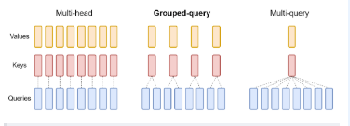
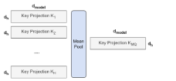
Introduction & Architecture : Solutions
技术方案图
为了解决上一页中的问题，针对不同的挑战，论文分别做了一下技术上的设计
针对检查点转换挑战：设计均值池化（mean pooling）键值投影矩阵，将多头转换为单一/分组头，保留信息优于随机初始化或选单头。
针对质量恢复挑战：引入uptraining，使用原预训练配方的α比例（5%）步骤继续预训练，允许模型适应新结构。
针对速度-质量权衡挑战：提出GQA，将查询头分为G组，每组共享单一键值头（GQA-1=MQA, GQA-H=MHA），在组数上插值，实现中间权衡。
针对训练稳定性挑战：GQA比MQA更稳定（实验显示MQA需多跑平均，GQA无此需）；uptraining从稳定MHA起点开始。
针对适用性挑战：仅应用于解码器自/交叉注意力，不改编码器；基于T5架构，确保兼容性。

Slide 8
Introduction & Architecture : Solutions
技术方案图
关键技术有哪些？
检查点转换：均值池化键值头（结合图1），保留预训练知识。
Uptraining：少量（α=0.05）预训练步骤，结合原数据集和超参数。
分组查询注意力（GQA）：查询头分组，每组共享键值头（结合图2），泛化MQA/MHA。
这些技术结合使用：先转换检查点，再uptraining适应GQA，实现低成本高效模型。

Slide 9
Preliminaries & Methodology （可加页）
本文所研究问题的数学formulation

Slide 10
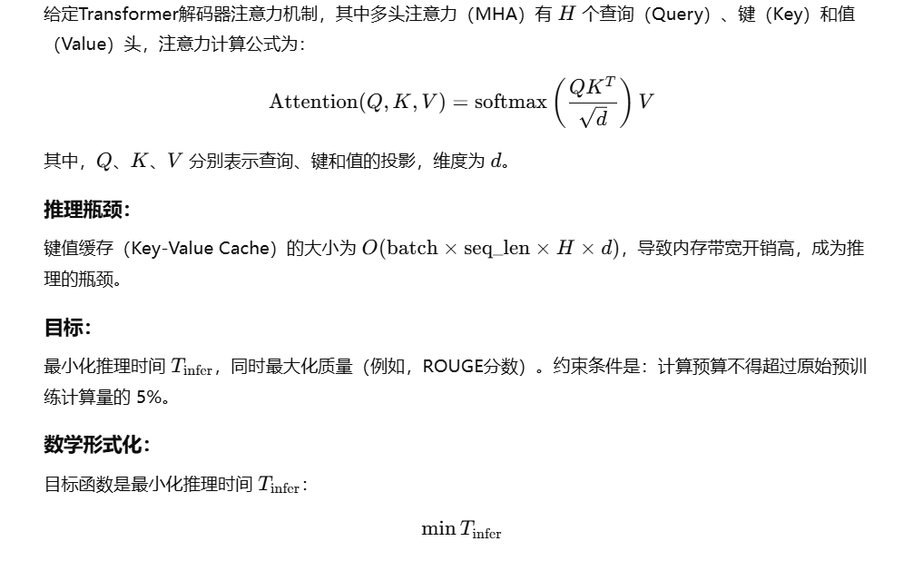
Preliminaries & Methodology （可加页）
本文所研究问题的数学formulation

Slide 11
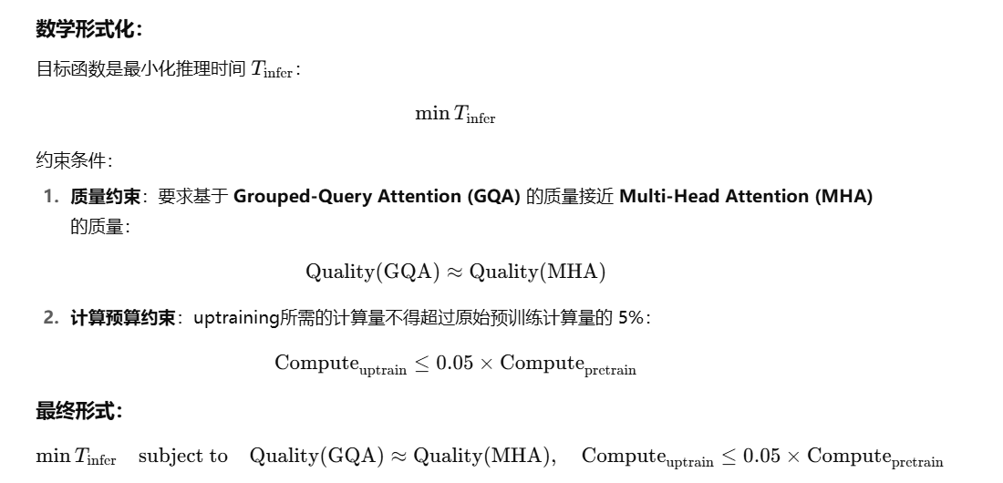
Preliminaries & Methodology （可加页）
本文所研究问题的数学formulation

Slide 12
Preliminaries & Methodology （可加页）
介绍前置的定理/算法/模型等
前置模型：Transformer（Vaswani et al., 2017），核心是多头注意力（MHA）。
算法：多查询注意力（MQA, Shazeer, 2019），单一键值头共享所有查询头。Uptraining灵感来自Komatsuzaki et al. (2022)，从稠密检查点升级到稀疏专家混合模型。相关：Flash Attention优化IO感知注意力计算；量化减少精度。
基线模型：T5.1.1（Raffel et al., 2020），编码器-解码器架构。
本文所提出的方法的数学逻辑

Slide 13
Preliminaries & Methodology （可加页）
本文所提出的方法的数学逻辑

Slide 14
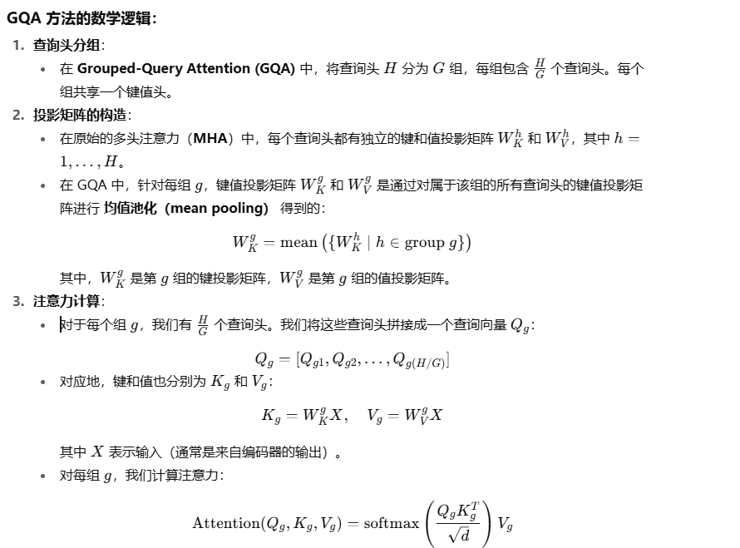
Preliminaries & Methodology （可加页）
本文所提出的方法的数学逻辑

Slide 15
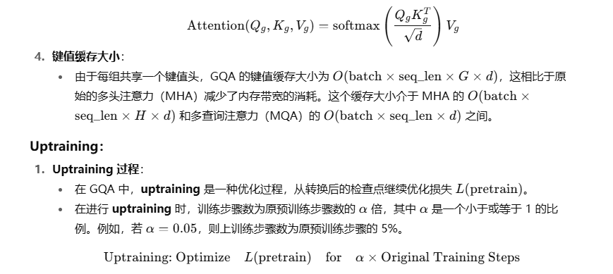
Preliminaries & Methodology （可加页）
本文所提出的方法的数学逻辑

Slide 16
Experiments （可加页）
数据集
摘要任务：包括CNN/Daily Mail（短文本摘要）、arXiv、PubMed（学术文献摘要）、MediaSum（媒体采访摘要）、Multi-News（多文档摘要）。这些数据集涵盖了不同类型和长度的文本摘要任务，广泛用于评估Transformer模型的生成能力。
翻译任务：WMT 2014 English-to-German（英语到德语翻译），是一个经典的机器翻译评测数据集。
问答任务：TriviaQA，提供问题-答案对，测试模型的理解和生成能力。
不评估GLUE：GLUE是一个自然语言理解基准，但因其任务多为分类而非自回归生成（本文关注的解码器推理），因此未纳入评测。
SOTA （当时最先进技术）
基线模型T5-XXL使用多头注意力（MHA）在上述数据集上达到了SOTA水平，代表了当时最优性能。
本文通过uptraining（基于5%原预训练计算量）得到的GQA-XXL模型在质量上接近T5-XXL MHA，例如平均ROUGE-1分数为47.1（GQA-XXL） vs 47.2（MHA-XXL），差距极小。
在速度上，GQA-XXL显著优于MHA-XXL，推理时间分别为0.28秒/样本和1.51秒/样本，显示出加速效果。

Slide 17
Experiments （可加页）
实验设计方案
论文的实验设计方案紧密呼应前述技术方案，包括检查点转换（mean pooling）、uptraining（少量预训练）和GQA机制（分组键值头）。实验旨在验证这些设计的有效性：（1）uptraining的低成本质量恢复；（2）GQA在速度-质量权衡上的优越性；（3）方法对大模型的适用性。设计分为主实验、消融实验和时间测量，突出从MHA到GQA的转换如何实现高效推理，同时接近MHA质量。
主实验：比较MHA-Large/XXL与uptrained MQA/GQA-XXL（α=0.05），使用T5.1.1架构，在下游任务上细调评估。呼应技术：验证uptraining+GQA的整体效果，突出GQA-8接近MHA质量（平均性能47.1 vs 47.2）但速度接近MQA（0.28s vs 0.24s per sample），强调分组机制的权衡优势（表1、图3）。
消融实验：针对独特设计进行隔离测试。
转换方法消融：比较mean pooling vs 单头选择 vs 随机初始化，突出mean pooling保留预训练信息的特点（图4）。
uptraining比例α消融：测试α=0~0.1，突出5%计算的效率和递减回报（图5）。
GQA组数G消融：测试G=1~64，突出G=8作为中间组数的低开销权衡（图6）。
时间测量：使用xprof在TPUv4上测per-sample时间，优化批次和并行，突出GQA减少键值缓存（O(Gd) vs O(Hd)）的带宽优化特点。
整体方案通过基线对比和消融，捋清uptraining+GQA如何经济地从MHA检查点生成高效模型，适用于长输入任务。

Slide 18
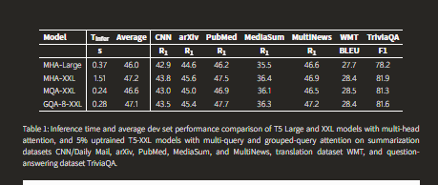
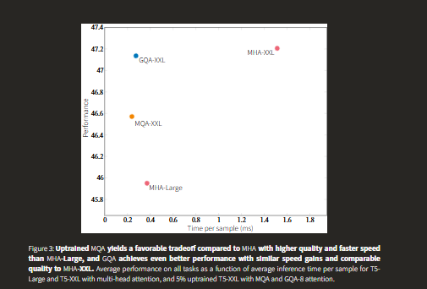
Experiments （可加页）
实验设计方案
论文的实验设计方案紧密呼应前述技术方案，包括检查点转换（mean pooling）、uptraining（少量预训练）和GQA机制（分组键值头）。实验旨在验证这些设计的有效性：（1）uptraining的低成本质量恢复；（2）GQA在速度-质量权衡上的优越性；（3）方法对大模型的适用性。设计分为主实验、消融实验和时间测量，突出从MHA到GQA的转换如何实现高效推理，同时接近MHA质量。
主实验：比较MHA-Large/XXL与uptrained MQA/GQA-XXL（α=0.05），使用T5.1.1架构，在下游任务上细调评估。呼应技术：验证uptraining+GQA的整体效果，突出GQA-8接近MHA质量（平均性能47.1 vs 47.2）但速度接近MQA（0.28s vs 0.24s per sample），强调分组机制的权衡优势（表1、图3）。
消融实验：针对独特设计进行隔离测试。
转换方法消融：比较mean pooling vs 单头选择 vs 随机初始化，突出mean pooling保留预训练信息的特点（图4）。
uptraining比例α消融：测试α=0~0.1，突出5%计算的效率和递减回报（图5）。
GQA组数G消融：测试G=1~64，突出G=8作为中间组数的低开销权衡（图6）。
时间测量：使用xprof在TPUv4上测per-sample时间，优化批次和并行，突出GQA减少键值缓存（O(Gd) vs O(Hd)）的带宽优化特点。
整体方案通过基线对比和消融，捋清uptraining+GQA如何经济地从MHA检查点生成高效模型，适用于长输入任务。

Slide 19
Experiments （可加页）
实验设计方案
论文的实验设计方案紧密呼应前述技术方案，包括检查点转换（mean pooling）、uptraining（少量预训练）和GQA机制（分组键值头）。实验旨在验证这些设计的有效性：（1）uptraining的低成本质量恢复；（2）GQA在速度-质量权衡上的优越性；（3）方法对大模型的适用性。设计分为主实验、消融实验和时间测量，突出从MHA到GQA的转换如何实现高效推理，同时接近MHA质量。
主实验：比较MHA-Large/XXL与uptrained MQA/GQA-XXL（α=0.05），使用T5.1.1架构，在下游任务上细调评估。呼应技术：验证uptraining+GQA的整体效果，突出GQA-8接近MHA质量（平均性能47.1 vs 47.2）但速度接近MQA（0.28s vs 0.24s per sample），强调分组机制的权衡优势（表1、图3）。
消融实验：针对独特设计进行隔离测试。
转换方法消融：比较mean pooling vs 单头选择 vs 随机初始化，突出mean pooling保留预训练信息的特点（图4）。
uptraining比例α消融：测试α=0~0.1，突出5%计算的效率和递减回报（图5）。
GQA组数G消融：测试G=1~64，突出G=8作为中间组数的低开销权衡（图6）。
时间测量：使用xprof在TPUv4上测per-sample时间，优化批次和并行，突出GQA减少键值缓存（O(Gd) vs O(Hd)）的带宽优化特点。
整体方案通过基线对比和消融，捋清uptraining+GQA如何经济地从MHA检查点生成高效模型，适用于长输入任务。

Slide 20
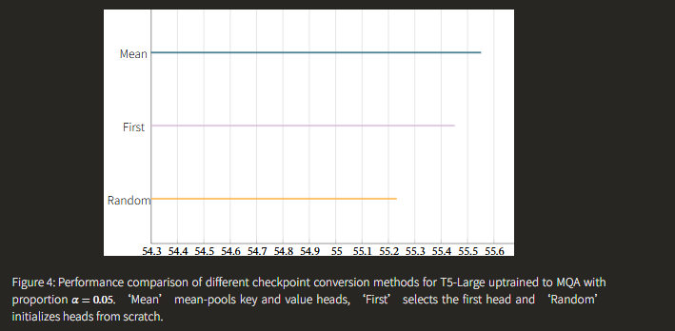
Experiments （可加页）
实验设计方案
论文的实验设计方案紧密呼应前述技术方案，包括检查点转换（mean pooling）、uptraining（少量预训练）和GQA机制（分组键值头）。实验旨在验证这些设计的有效性：（1）uptraining的低成本质量恢复；（2）GQA在速度-质量权衡上的优越性；（3）方法对大模型的适用性。设计分为主实验、消融实验和时间测量，突出从MHA到GQA的转换如何实现高效推理，同时接近MHA质量。
主实验：比较MHA-Large/XXL与uptrained MQA/GQA-XXL（α=0.05），使用T5.1.1架构，在下游任务上细调评估。呼应技术：验证uptraining+GQA的整体效果，突出GQA-8接近MHA质量（平均性能47.1 vs 47.2）但速度接近MQA（0.28s vs 0.24s per sample），强调分组机制的权衡优势（表1、图3）。
消融实验：针对独特设计进行隔离测试。
转换方法消融：比较mean pooling vs 单头选择 vs 随机初始化，突出mean pooling保留预训练信息的特点（图4）。
uptraining比例α消融：测试α=0~0.1，突出5%计算的效率和递减回报（图5）。
GQA组数G消融：测试G=1~64，突出G=8作为中间组数的低开销权衡（图6）。
时间测量：使用xprof在TPUv4上测per-sample时间，优化批次和并行，突出GQA减少键值缓存（O(Gd) vs O(Hd)）的带宽优化特点。
整体方案通过基线对比和消融，捋清uptraining+GQA如何经济地从MHA检查点生成高效模型，适用于长输入任务。

Slide 21
Experiments （可加页）
实验设计方案
论文的实验设计方案紧密呼应前述技术方案，包括检查点转换（mean pooling）、uptraining（少量预训练）和GQA机制（分组键值头）。实验旨在验证这些设计的有效性：（1）uptraining的低成本质量恢复；（2）GQA在速度-质量权衡上的优越性；（3）方法对大模型的适用性。设计分为主实验、消融实验和时间测量，突出从MHA到GQA的转换如何实现高效推理，同时接近MHA质量。
主实验：比较MHA-Large/XXL与uptrained MQA/GQA-XXL（α=0.05），使用T5.1.1架构，在下游任务上细调评估。呼应技术：验证uptraining+GQA的整体效果，突出GQA-8接近MHA质量（平均性能47.1 vs 47.2）但速度接近MQA（0.28s vs 0.24s per sample），强调分组机制的权衡优势（表1、图3）。
消融实验：针对独特设计进行隔离测试。
转换方法消融：比较mean pooling vs 单头选择 vs 随机初始化，突出mean pooling保留预训练信息的特点（图4）。
uptraining比例α消融：测试α=0~0.1，突出5%计算的效率和递减回报（图5）。
GQA组数G消融：测试G=1~64，突出G=8作为中间组数的低开销权衡（图6）。
时间测量：使用xprof在TPUv4上测per-sample时间，优化批次和并行，突出GQA减少键值缓存（O(Gd) vs O(Hd)）的带宽优化特点。
整体方案通过基线对比和消融，捋清uptraining+GQA如何经济地从MHA检查点生成高效模型，适用于长输入任务。

Slide 22
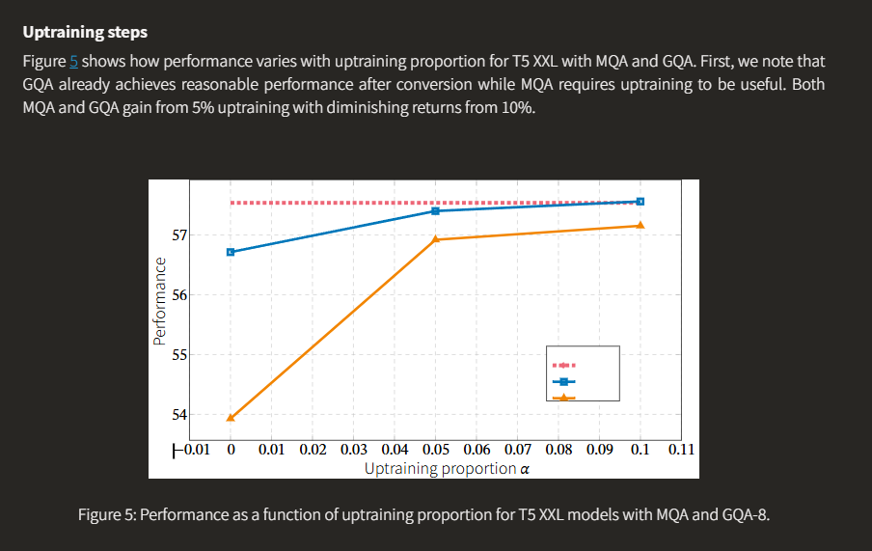
Experiments （可加页）
实验设计方案
论文的实验设计方案紧密呼应前述技术方案，包括检查点转换（mean pooling）、uptraining（少量预训练）和GQA机制（分组键值头）。实验旨在验证这些设计的有效性：（1）uptraining的低成本质量恢复；（2）GQA在速度-质量权衡上的优越性；（3）方法对大模型的适用性。设计分为主实验、消融实验和时间测量，突出从MHA到GQA的转换如何实现高效推理，同时接近MHA质量。
主实验：比较MHA-Large/XXL与uptrained MQA/GQA-XXL（α=0.05），使用T5.1.1架构，在下游任务上细调评估。呼应技术：验证uptraining+GQA的整体效果，突出GQA-8接近MHA质量（平均性能47.1 vs 47.2）但速度接近MQA（0.28s vs 0.24s per sample），强调分组机制的权衡优势（表1、图3）。
消融实验：针对独特设计进行隔离测试。
转换方法消融：比较mean pooling vs 单头选择 vs 随机初始化，突出mean pooling保留预训练信息的特点（图4）。
uptraining比例α消融：测试α=0~0.1，突出5%计算的效率和递减回报（图5）。
GQA组数G消融：测试G=1~64，突出G=8作为中间组数的低开销权衡（图6）。
时间测量：使用xprof在TPUv4上测per-sample时间，优化批次和并行，突出GQA减少键值缓存（O(Gd) vs O(Hd)）的带宽优化特点。
整体方案通过基线对比和消融，捋清uptraining+GQA如何经济地从MHA检查点生成高效模型，适用于长输入任务。

Slide 23
Experiments （可加页）
实验设计方案
论文的实验设计方案紧密呼应前述技术方案，包括检查点转换（mean pooling）、uptraining（少量预训练）和GQA机制（分组键值头）。实验旨在验证这些设计的有效性：（1）uptraining的低成本质量恢复；（2）GQA在速度-质量权衡上的优越性；（3）方法对大模型的适用性。设计分为主实验、消融实验和时间测量，突出从MHA到GQA的转换如何实现高效推理，同时接近MHA质量。
主实验：比较MHA-Large/XXL与uptrained MQA/GQA-XXL（α=0.05），使用T5.1.1架构，在下游任务上细调评估。呼应技术：验证uptraining+GQA的整体效果，突出GQA-8接近MHA质量（平均性能47.1 vs 47.2）但速度接近MQA（0.28s vs 0.24s per sample），强调分组机制的权衡优势（表1、图3）。
消融实验：针对独特设计进行隔离测试。
转换方法消融：比较mean pooling vs 单头选择 vs 随机初始化，突出mean pooling保留预训练信息的特点（图4）。
uptraining比例α消融：测试α=0~0.1，突出5%计算的效率和递减回报（图5）。
GQA组数G消融：测试G=1~64，突出G=8作为中间组数的低开销权衡（图6）。
时间测量：使用xprof在TPUv4上测per-sample时间，优化批次和并行，突出GQA减少键值缓存（O(Gd) vs O(Hd)）的带宽优化特点。
整体方案通过基线对比和消融，捋清uptraining+GQA如何经济地从MHA检查点生成高效模型，适用于长输入任务。

Slide 24
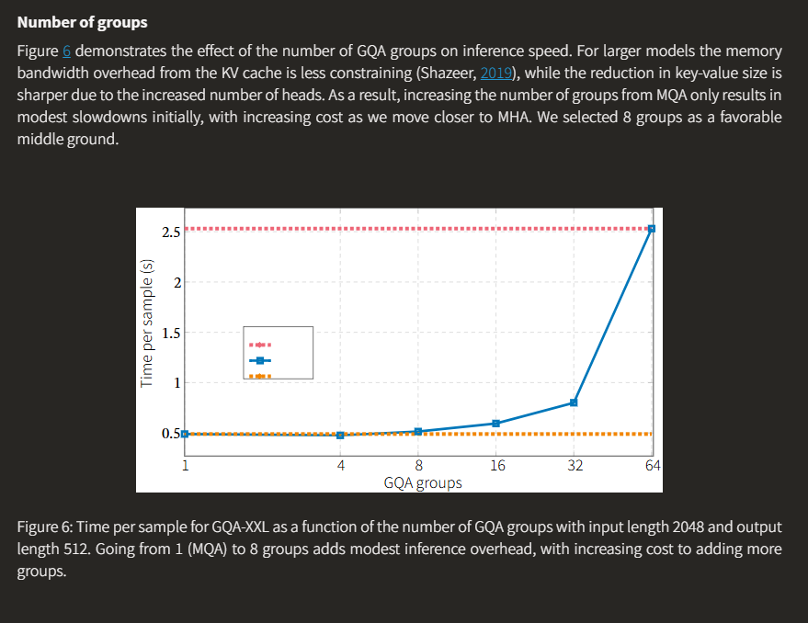
Experiments （可加页）
实验设计方案
论文的实验设计方案紧密呼应前述技术方案，包括检查点转换（mean pooling）、uptraining（少量预训练）和GQA机制（分组键值头）。实验旨在验证这些设计的有效性：（1）uptraining的低成本质量恢复；（2）GQA在速度-质量权衡上的优越性；（3）方法对大模型的适用性。设计分为主实验、消融实验和时间测量，突出从MHA到GQA的转换如何实现高效推理，同时接近MHA质量。
主实验：比较MHA-Large/XXL与uptrained MQA/GQA-XXL（α=0.05），使用T5.1.1架构，在下游任务上细调评估。呼应技术：验证uptraining+GQA的整体效果，突出GQA-8接近MHA质量（平均性能47.1 vs 47.2）但速度接近MQA（0.28s vs 0.24s per sample），强调分组机制的权衡优势（表1、图3）。
消融实验：针对独特设计进行隔离测试。
转换方法消融：比较mean pooling vs 单头选择 vs 随机初始化，突出mean pooling保留预训练信息的特点（图4）。
uptraining比例α消融：测试α=0~0.1，突出5%计算的效率和递减回报（图5）。
GQA组数G消融：测试G=1~64，突出G=8作为中间组数的低开销权衡（图6）。
时间测量：使用xprof在TPUv4上测per-sample时间，优化批次和并行，突出GQA减少键值缓存（O(Gd) vs O(Hd)）的带宽优化特点。
整体方案通过基线对比和消融，捋清uptraining+GQA如何经济地从MHA检查点生成高效模型，适用于长输入任务。

Slide 25
Experiments （可加页）
实验设计方案
论文的实验设计方案紧密呼应前述技术方案，包括检查点转换（mean pooling）、uptraining（少量预训练）和GQA机制（分组键值头）。实验旨在验证这些设计的有效性：（1）uptraining的低成本质量恢复；（2）GQA在速度-质量权衡上的优越性；（3）方法对大模型的适用性。设计分为主实验、消融实验和时间测量，突出从MHA到GQA的转换如何实现高效推理，同时接近MHA质量。
主实验：比较MHA-Large/XXL与uptrained MQA/GQA-XXL（α=0.05），使用T5.1.1架构，在下游任务上细调评估。呼应技术：验证uptraining+GQA的整体效果，突出GQA-8接近MHA质量（平均性能47.1 vs 47.2）但速度接近MQA（0.28s vs 0.24s per sample），强调分组机制的权衡优势（表1、图3）。
消融实验：针对独特设计进行隔离测试。
转换方法消融：比较mean pooling vs 单头选择 vs 随机初始化，突出mean pooling保留预训练信息的特点（图4）。
uptraining比例α消融：测试α=0~0.1，突出5%计算的效率和递减回报（图5）。
GQA组数G消融：测试G=1~64，突出G=8作为中间组数的低开销权衡（图6）。
时间测量：使用xprof在TPUv4上测per-sample时间，优化批次和并行，突出GQA减少键值缓存（O(Gd) vs O(Hd)）的带宽优化特点。
整体方案通过基线对比和消融，捋清uptraining+GQA如何经济地从MHA检查点生成高效模型，适用于长输入任务。

Slide 26
Experiments （可加页）
实验设计方案
数据处理方式：
预训练用C4数据集。评估数据集使用标准分割，输入/输出长度：CNN/DM和WMT为512/256，其他摘要2048/512，TriviaQA 2048/32。细调至收敛，选择最佳dev检查点。时间实验优化批次（32/TPU）。

Slide 27
Experiments （可加页）
实验设计方案
Research Question
RQ1：能否以少量计算（5%原预训练）从MHA检查点uptrain到MQA/GQA模型，同时恢复质量？
RQ2：GQA是否能在质量接近MHA的同时，实现接近MQA的速度，尤其对大模型？
RQ3：uptraining和GQA如何影响训练稳定性和下游任务性能（如长输入任务）？

Slide 28
Experiments （可加页）
实验设计方案
如何通过实验体现技术方案中的每一项独特设计的效果
均值池化：图4显示均值池化性能最高（55.6 vs 55.2/54.4）。
Uptraining：图5显示α=0.05提升性能（54→57），表1验证质量恢复。
GQA分组：图6显示G=8增幅小，表1显示接近MHA质量（47.1 vs 47.2）。
稳定性：附录A显示GQA稳定，MQA需平均。

Slide 29
Experiments （可加页）
实验设计方案
如何通过实验体现技术方案中的每一项独特设计的效果
均值池化：图4显示均值池化性能最高（55.6 vs 55.2/54.4）。
Uptraining：图5显示α=0.05提升性能（54→57），表1验证质量恢复。
GQA分组：图6显示G=8增幅小，表1显示接近MHA质量（47.1 vs 47.2）。
稳定性：附录A显示GQA稳定，MQA需平均。

Slide 30
Experiments （可加页）
实验设计方案
如何通过实验体现技术方案中的每一项独特设计的效果
均值池化：图4显示均值池化性能最高（55.6 vs 55.2/54.4）。
Uptraining：图5显示α=0.05提升性能（54→57），表1验证质量恢复。
GQA分组：图6显示G=8增幅小，表1显示接近MHA质量（47.1 vs 47.2）。
稳定性：附录A显示GQA稳定，MQA需平均。

Slide 31
Experiments （可加页）
实验设计方案
如何通过实验体现技术方案中的每一项独特设计的效果
均值池化：图4显示均值池化性能最高（55.6 vs 55.2/54.4）。
Uptraining：图5显示α=0.05提升性能（54→57），表1验证质量恢复。
GQA分组：图6显示G=8增幅小，表1显示接近MHA质量（47.1 vs 47.2）。
稳定性：附录A显示GQA稳定，MQA需平均。

Slide 32
Experiments （可加页）
实验设计方案
如何通过实验体现技术方案中的每一项独特设计的效果
均值池化：图4显示均值池化性能最高（55.6 vs 55.2/54.4）。
Uptraining：图5显示α=0.05提升性能（54→57），表1验证质量恢复。
GQA分组：图6显示G=8增幅小，表1显示接近MHA质量（47.1 vs 47.2）。
稳定性：附录A显示GQA稳定，MQA需平均。

Slide 33
Experiments （可加页）
实验设计方案
如何通过实验体现技术方案中的每一项独特设计的效果
均值池化：图4显示均值池化性能最高（55.6 vs 55.2/54.4）。
Uptraining：图5显示α=0.05提升性能（54→57），表1验证质量恢复。
GQA分组：图6显示G=8增幅小，表1显示接近MHA质量（47.1 vs 47.2）。
稳定性：附录A显示GQA稳定，MQA需平均。

Slide 34

Experiments （可加页）
实验设计方案
如何通过实验体现技术方案中的每一项独特设计的效果
均值池化：图4显示均值池化性能最高（55.6 vs 55.2/54.4）。
Uptraining：图5显示α=0.05提升性能（54→57），表1验证质量恢复。
GQA分组：图6显示G=8增幅小，表1显示接近MHA质量（47.1 vs 47.2）。
稳定性：附录A显示GQA稳定，MQA需平均。

Slide 35
Experiments （可加页）
实验设计方案
如何通过实验体现技术方案中的每一项独特设计的效果
均值池化：图4显示均值池化性能最高（55.6 vs 55.2/54.4）。
Uptraining：图5显示α=0.05提升性能（54→57），表1验证质量恢复。
GQA分组：图6显示G=8增幅小，表1显示接近MHA质量（47.1 vs 47.2）。
稳定性：附录A显示GQA稳定，MQA需平均。

Slide 36
Experiments （可加页）
实验设计方案
每一项实验用了哪些指标来
主实验：推理时间T_infer (s/sample, xprof测)；质量指标-ROUGE-1 (摘要)、BLEU (翻译)、F1 (TriviaQA)；平均性能（所有任务）。
转换方法消融：平均性能（CNN/MultiNews/TriviaQA子集的ROUGE/F1）。
Uptraining比例消融：平均性能（同上子集）。
GQA组数消融：T_infer (s/sample, 输入2048输出512)。
稳定性：损失峰值发生率、细调发散率、多跑方差。

Slide 37
Summary
最后总结本次研读的论文
论文提出从MHA检查点uptrain到GQA的低成本方法，平衡推理速度和质量。
创新点：（1）uptraining配方（5%计算）；（2）GQA机制；（3）均值池化转换。
不足：仅限编码器-解码器模型，未比从零训练GQA；长序列质量用ROUGE评估有限；未探讨解码器-only模型。
启发
强调模型复用和结构插值的重要性，GQA分组策略可扩展到其他优化（如FLOPs），启发未来研究关注大模型适配性。

Slide 38
谢 谢

